Slide 1

산업공학 지식과
SW 역량을 갖춘
융합형 인재, 서민호입니다.

Slide 2

1
2
INSTAGRAM
PORORO
인스타그램 모방 사이트
반응형 포트폴리오 웹 사이트
3
4
9MI
DODAMDODAM
빅데이터를 활용한 영화 추천 사이트
건강기능식품 정보 제공 사이트

Slide 3
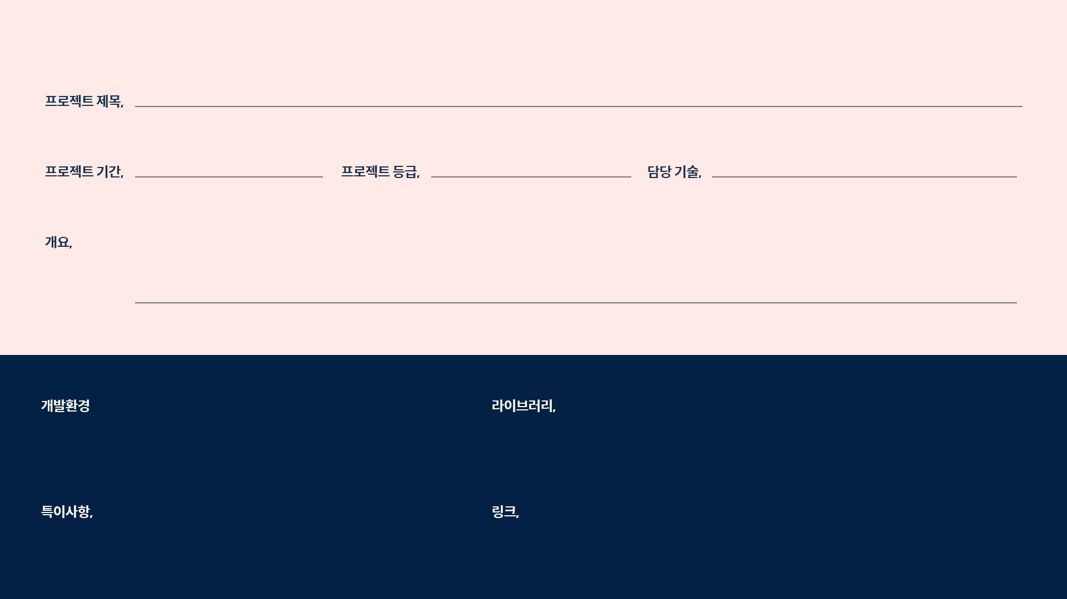
1
INSTAGRAM 모방 사이트
0000.00.00 – 0000.00.00
교육
페이지 제작
Django로 인스타그램과 유사한 사이트를 제작하였습니다.
python, django, bootstrap, html, css
Library
- bootstrap을 활용한 frontend를 제작
- model을 생성, CRUD 구현
- 좋아요와 댓글 기능을 구현
- 관리자 페이지 제작, 사용자 권한 관리
Link

Slide 4
2
반응형 포트폴리오 사이트
2019.07.01 ~ 2019.08.16
공통
API 서비스 제공 / QA
Vue와 JavaScript로 반응형 웹 사이트를 개발하여 포트폴리오 관리 서비스를 제작하였습니다.
vue, javascript, html, css, firebase
Library
- danbee API를 활용한 ChatBot 구현
- Vuetify로 캘린더 구현, 날짜 별 포스터 표시
- 구글 번역기 설치, 번역 기능 구현
- 날짜 및 시간 정보 제공
Link

Slide 5
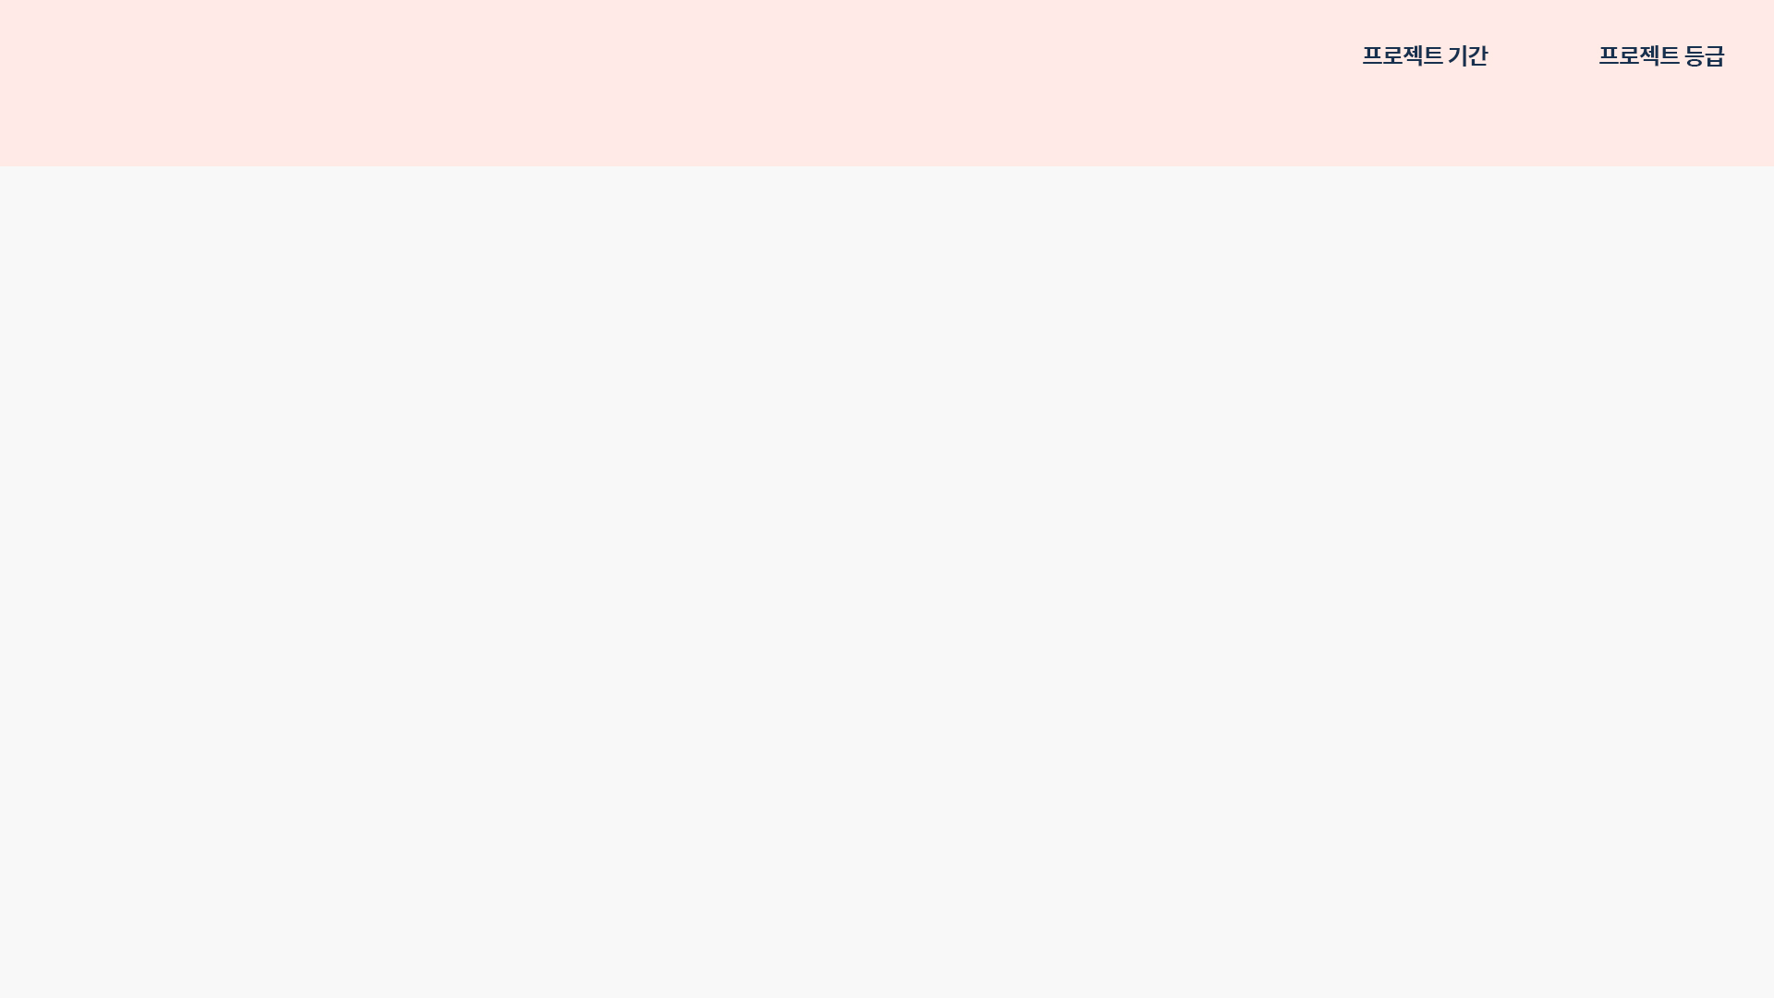
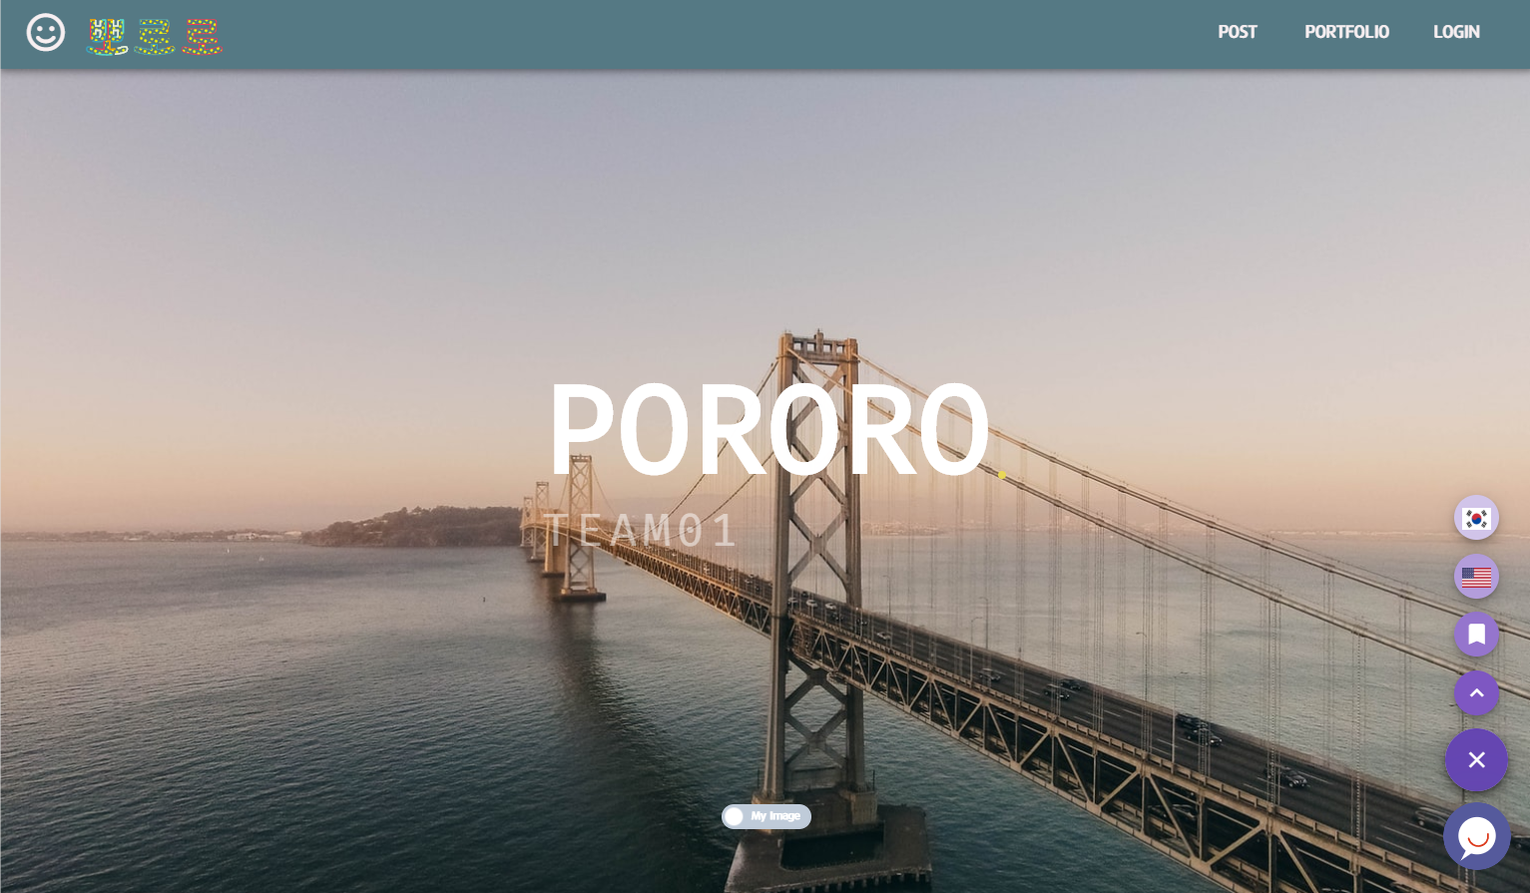
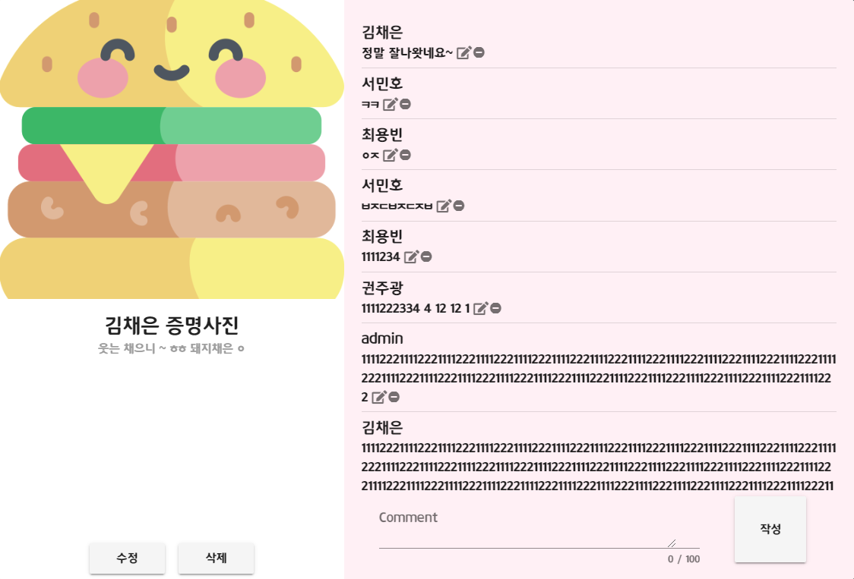
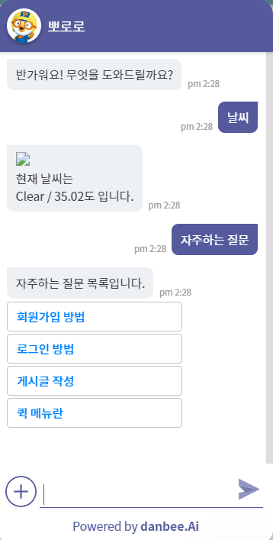
2
반응형 포트폴리오 사이트
2019.07.01 ~ 2019.08.16
공통
프로젝트 소개
뽀로로 메인페이지
로그인 포스트, 포트폴리오 기능
댓글 작성
포스트 CRUD 및 댓글
챗봇 구현
챗봇을 활용한 Q&A기능

Slide 6
3
빅데이터를 활용한 영화 추천 사이트
2019.08.19 ~ 2019.10.11
특화
알고리즘 구현
빅데이터를 기반으로 한 영화 추천 사이트를 개발하였습니다.
python, django, sqlite3, vue, javascript, html, css
NumPy, Pandas, SciPy, Scikit-Learn
- tmdb API를 활용한 영화 데이터 수집
- 데이터 전처리, 검색 필터링, 데이터 정렬
- 클러스터링 알고리즘 구현: Kmeans, Gaussian Mixture Model
- 협업필터링 추천 시스템 구현: SVD
Link

Slide 7
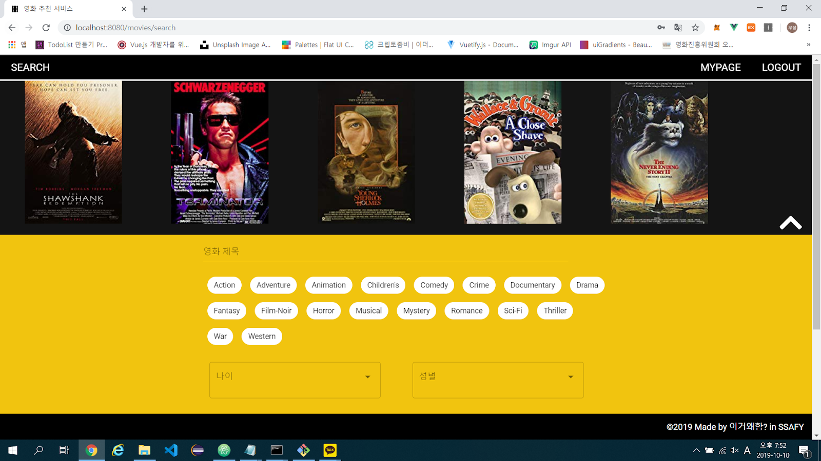
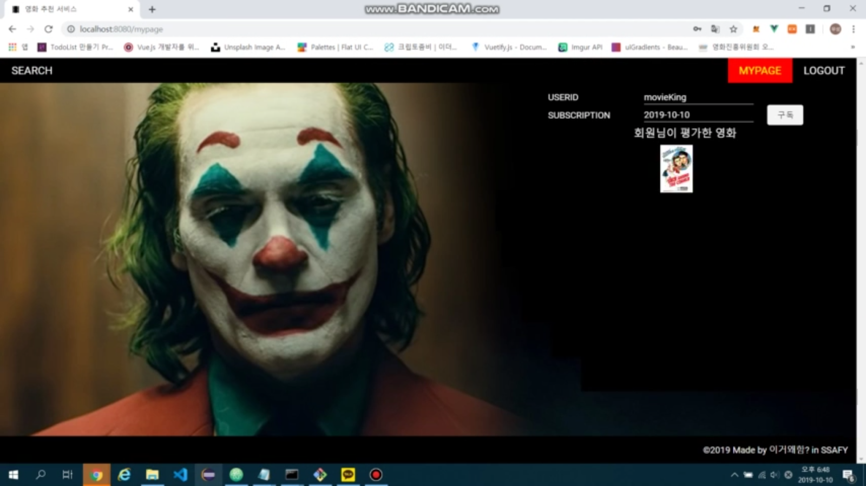
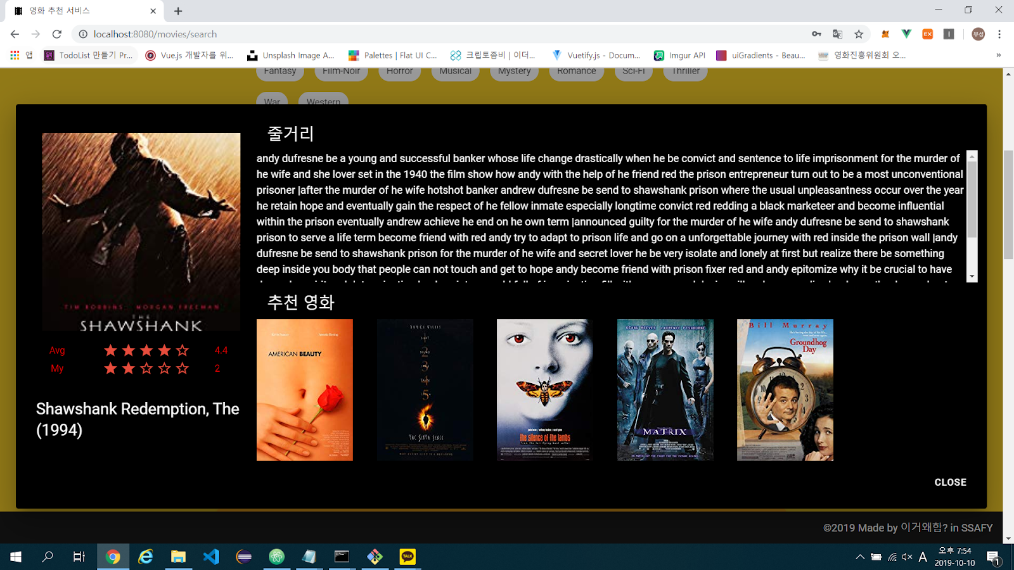
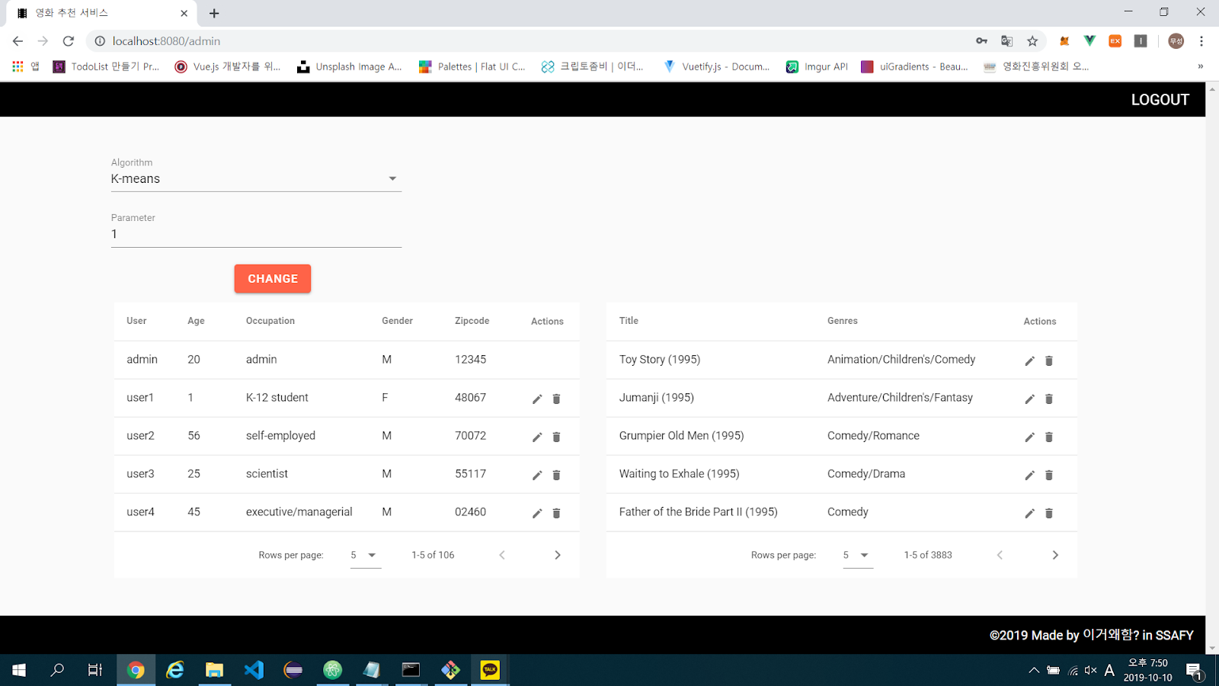
3
빅데이터를 활용한 영화 추천 사이트
2019.08.19 ~ 2019.10.11
특화
프로젝트 소개

Slide 8
4
건강기능식품 정보 제공 사이트
2019.10.14 ~ 2019.11.08
심화
데이터 구축 / 백엔드
Open API를 활용하여 데이터를 수집하고 처리하여 건강기능식품의 정보를 제공하는 사이트를 개발하였습니다.
python, django, postgreSQL, vue, javascript, html, css
Library
- 공공데이터 open API를 활용한 데이터베이스 저장
- 크롤링을 통한 imgurl 추가
- postgreSQL 활용한 DB구축
- putty 서버 배포
Link

Slide 9

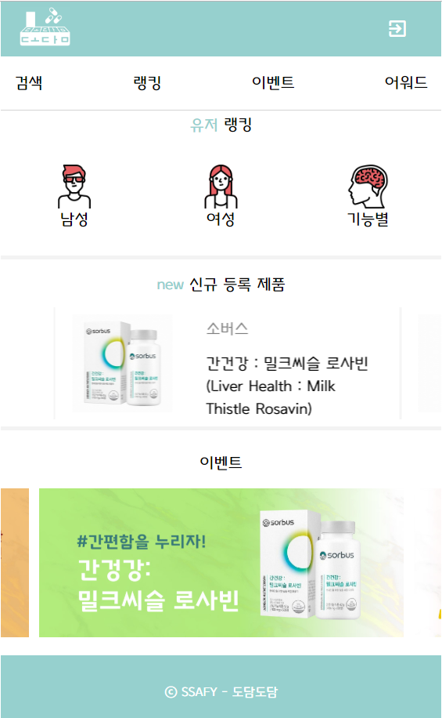
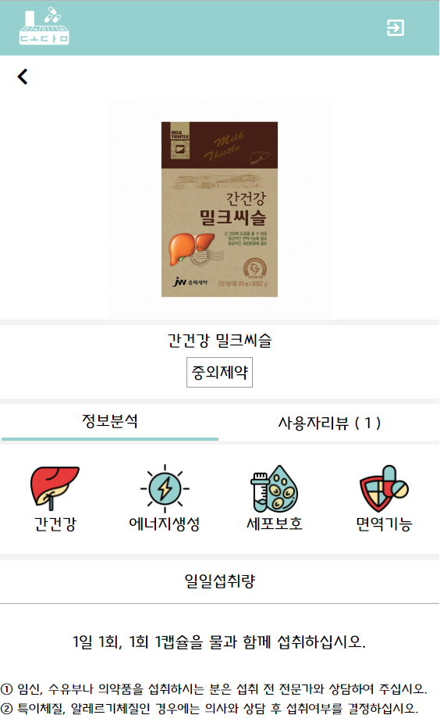
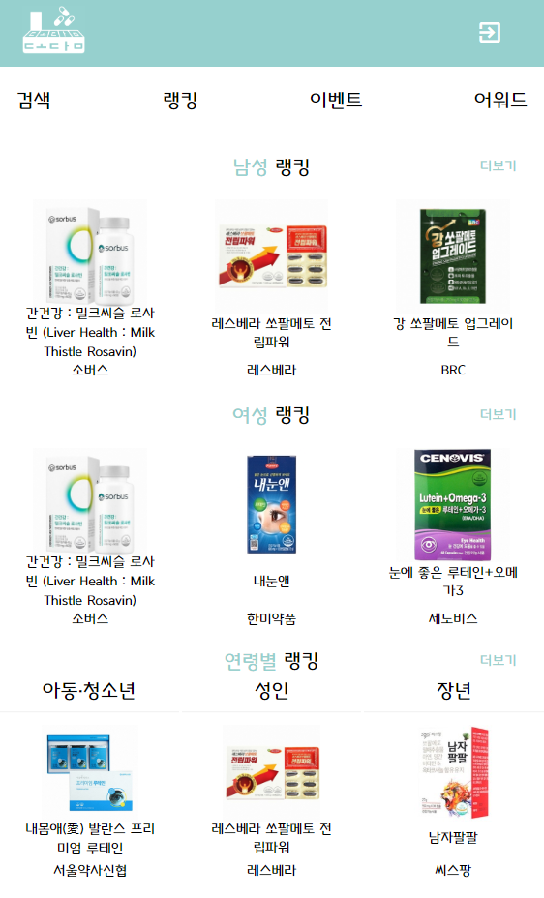
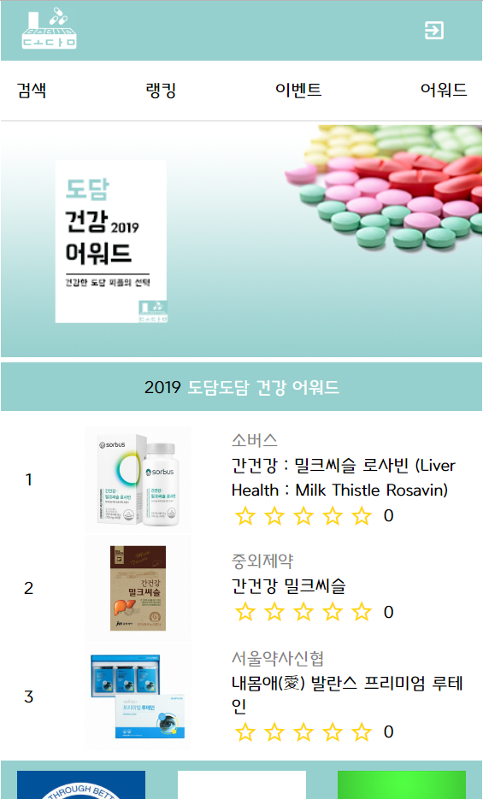
4
건강기능식품 정보 제공 사이트
2019.10.14 ~ 2019.11.08
심화
프로젝트 소개
나에게 맞는 ‘건강식품’을
기능별 검색을 통해 확인!
건강기능식품 성분
제품 검색만으로 쉽게
맞춤랭킹
성별, 기능에 맞게
도담 건강 어워드
자체 어워드로 신뢰성 ↑

Slide 10


